Slide 1
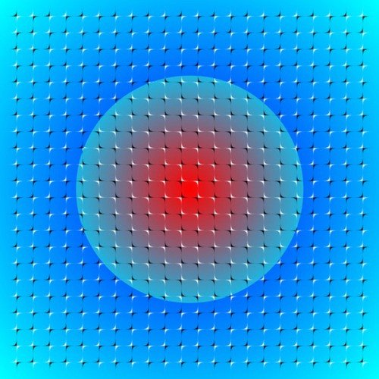

Slide 2
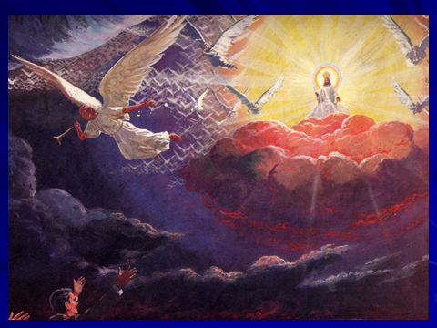
O MAIOR ACONTECIMENTO DA HISTÓRIA

Slide 3
O ÚLTIMO IMPÉRIO SERÁ UNIVERSAL

Slide 4
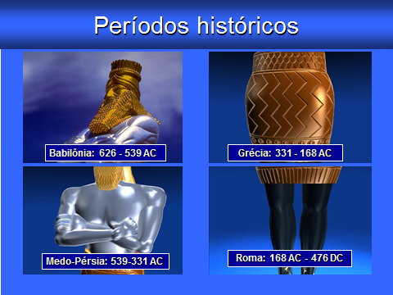
O Ímperios Mundiais

Slide 5
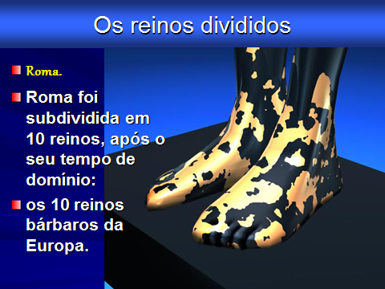

Slide 6
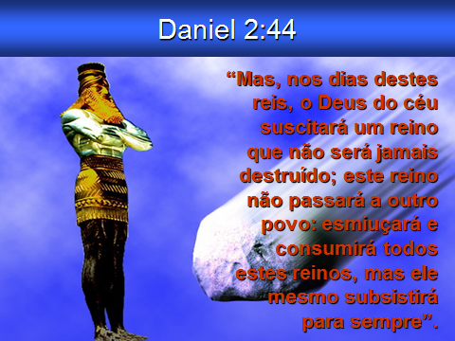
O ÚLTIMO IMPÉRIO SERÁ UNIVERSAL

Slide 7
a - Quem simboliza a perda que foi cortada sem auxilio de mãos?
Atos 4:11
Ele ( Jesus ) é a pedra que foi rejeitada por vós, os edificadores, a qual foi posta por cabeça de esquina.
I Pedro 2:4
E, chegando-vos para ele, pedra viva, reprovada, na verdade, pelos homens, mas para com Deus eleita e preciosa,
I Cor.10:4
E, beberam da mesma fonte espiritual, porque bebiam de uma pedra espiritual que os seguia. E A PEDRA ERA CRISTO

Slide 8
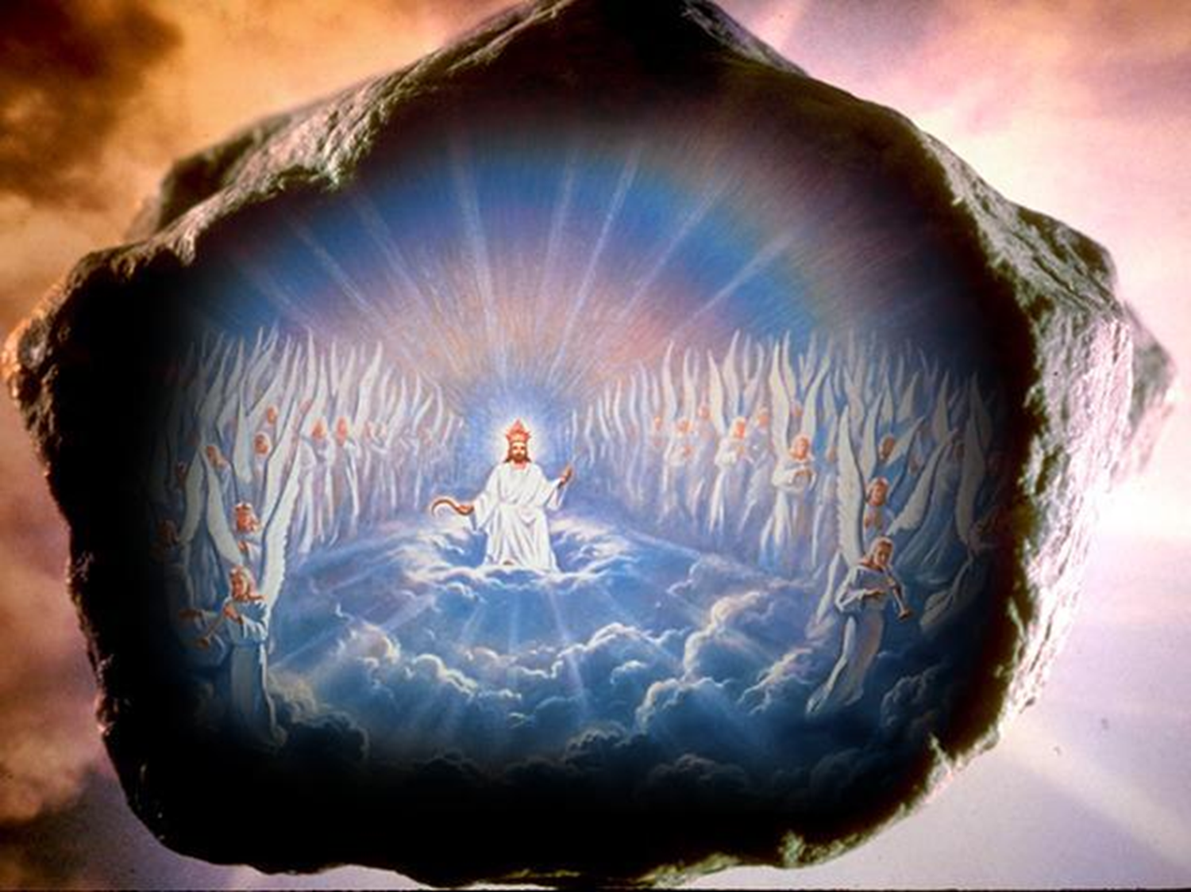
O Quinto Imperio
Será a Volta de Jesus

Slide 9
Quando será estabelecido este Reino? Mateus 24 : 30 e 31
30 Então aparecerá no céu o sinal do Filho do homem; e todas as tribos da terra se lamentarão, e verão o Filho do homem, vindo sobre as nuvens do céu, com poder e grande glória.
31 E ele enviará os seus anjos com rijo clamor de trombeta, os quais ajuntarão os seus escolhidos desde os quatro ventos, de uma à outra extremidade dos céus.

Slide 10
Quando será estabelecido este Reino? Mateus 25 : 31 e 32
31 E quando o Filho do homem vier em sua glória, e todos os santos anjos com ele, então se assentará no trono da sua glória;
32 E todas as nações serão reunidas diante dele, e apartará uns dos outros, como o pastor aparta dos bodes as ovelhas;

Slide 11
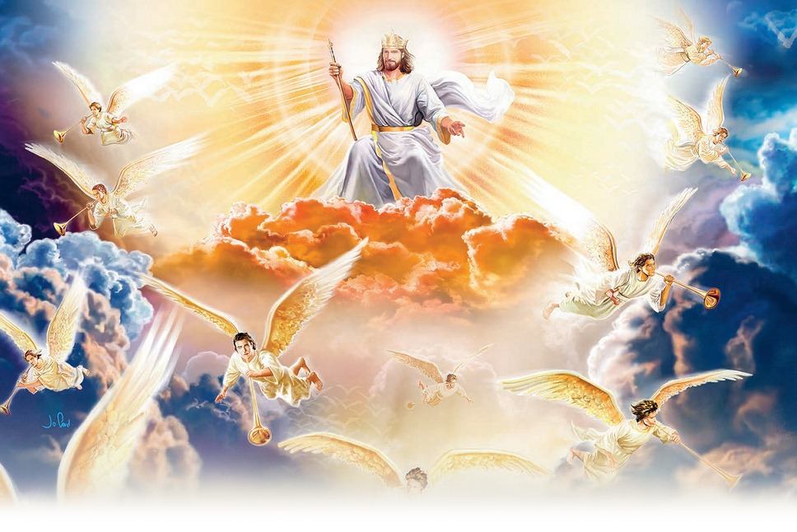
.Com Poder
.Com Grande Glória
.Com Som de Trombetas

Slide 12
COMO SERÁ A VOLTA DE JESUS
Apoc. 1 : 7
Eis que vem com as nuvens, e todo o olho o verá, até os mesmos que o traspassaram; e todas as tribos da terra se lamentarão sobre ele. Sim. Amém.

Slide 13
COMO SERÁ A VOLTA DE JESUS
Atos 1 : 9 a 11
9 E, quando dizia isto, vendo-o eles, foi elevado às alturas, e uma nuvem o recebeu, ocultando-o a seus olhos.
10 E, estando com os olhos fitos no céu, enquanto ele subia, eis que junto deles se puseram dois homens vestidos de branco.
11 Os quais lhes disseram: Homens galileus, por que estais olhando para o céu? Esse Jesus, que dentre vós foi recebido em cima no céu, há de vir assim como para o céu o vistes ir.

Slide 14
COMO SERÁ A VOLTA DE JESUS
Lucas 24 : 39
Vede as minhas mãos e os meus pés, que sou eu mesmo; apalpai-me e vede, pois um espírito não tem carne nem ossos, como vedes que eu tenho.

Slide 15
COMO SERÁ A VOLTA DE JESUS
Lucas 21 : 27
E então verão vir o Filho do homem numa nuvem, com poder e grande glória.

Slide 16
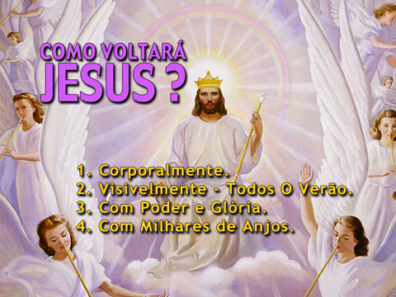

Slide 17
- O QUE VAI ACONTECER ?
Com os mortos que amaram a Jesus
I tess. 4 : 16
Porque o mesmo Senhor descerá do céu com alarido, e com voz de arcanjo, e com a trombeta de Deus; e os que morreram em Cristo ressuscitarão primeiro.

Slide 18
O QUE VAI ACONTECER ?
Com os vivos que amam a Jesus
I Tess. 4:17
Depois nós, os que ficarmos vivos, seremos arrebatados juntamente com eles nas nuvens, a encontrar o Senhor nos ares, e assim estaremos sempre com o Senhor.
I Cor 15:52
Num momento, num abrir e fechar de olhos, ante a última trombeta; porque a trombeta soará, e os mortos ressuscitarão incorruptíveis, e nós
( os vivos ) seremos transformados.

Slide 19
- O QUE VAI ACONTECER ?
Com os vivos que não amam a Jesus
II tess. 1 : 7 a 8
7 E a vós, que sois atribulados, descanso conosco, quando se manifestar o Senhor Jesus desde o céu com os anjos do seu poder,
8 Como labareda de fogo, tomando vingança dos que não conhecem a Deus e dos que não obedecem ao evangelho de nosso Senhor Jesus Cristo;
II Tess. 2:8
E então será revelado o iníquo, a quem o Senhor desfará pelo assopro da sua boca, e aniquilará pelo esplendor da sua vinda;

Slide 20
O QUE VAI ACONTECER ?
Com os MORTOS que não amaram a Jesus
Apoc. 20:5
“Os mortos que não amaram a Jesus continuarão nas suas Sepulturas”

Slide 21
Qual a data da volta de Jesus?
QUEM SABE O ANO, O MÊS, A SEMANA, O DIA E A HORA ?
Mateus 24 : 36
Só Deus o Pai

Slide 22
PORQUE JESUS AINDA NÃO VOLTOU ?
II Pedro 3 : 9
O Senhor não retarda a sua promessa, ainda que alguns a têm por tardia; mas é longânimo para conosco, não querendo que alguns se percam, senão que todos venham a arrepender-se.

Slide 23
A GRANDE E ÚLTIMA REAÇÃO:
Dos que amam a Jesus
Isaias 25 : 9
E naquele dia se dirá: Eis que este é o nosso Deus, a quem aguardávamos, e ele nos salvará; este é o SENHOR, a quem aguardávamos; na sua salvação gozaremos e nos alegraremos.

Slide 24
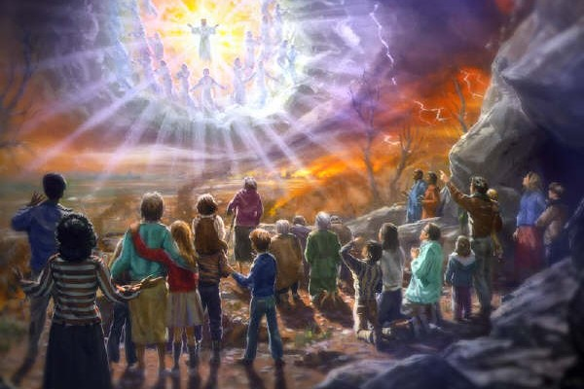

Slide 25
A GRANDE E ÚLTIMA REAÇÃO:
Dos que não amam a Jesus
Apoc. 6 : 15 e 16
15 E os reis da terra, e os grandes, e os ricos, e os tribunos, e os poderosos, e todo o servo, e todo o livre, se esconderam nas cavernas e nas rochas das montanhas;
16 E diziam aos montes e aos rochedos: Caí sobre nós, e escondei-nos do rosto daquele que está assentado sobre o trono, e da ira do Cordeiro;

Slide 26
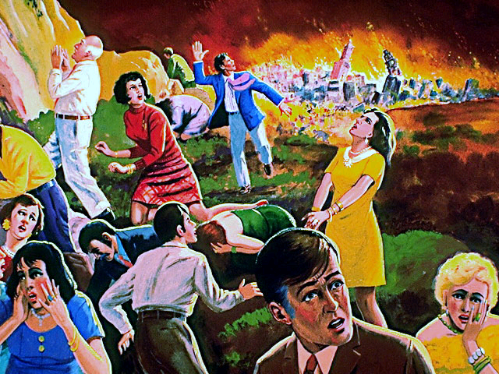

Slide 27
O QUE DEVO FAZER PARA PERTENCER A ESTE NOVO REINO?
Mateus 24 : 42 e 44
42 Vigiai, pois, porque não sabeis a que hora há de vir o vosso Senhor.
44 Por isso, estai vós apercebidos também; porque o Filho do homem há de vir à hora em que não penseis.
Lucas 21:36
Vigiai, pois, em todo o tempo, orando, para que sejais havidos por dignos de evitar todas estas coisas que hão de acontecer, e de estar em pé diante do Filho do homem.

Slide 28
O QUE DEVO FAZER PARA PERTENCER A ESTE NOVO REINO?
Tito 2 : 13
Aguardando a bem-aventurada esperança e o aparecimento da glória do grande Deus e nosso Salvador Jesus Cristo;

Slide 29
O QUE DEVO FAZER PARA PERTENCER A ESTE NOVO REINO?
Hebreus 9 : 28
Assim também Cristo, oferecendo-se uma vez para tirar os pecados de muitos, aparecerá segunda vez, sem pecado, aos que o esperam para salvação.

Slide 30
Na segunda vinda de Jesus
Dará fim a todos os governos terrestres da atualidade e estabelecerá o reino de Deus, o último dos reinos preditos em Daniel cap. 2.
Considerando que a história registra que as outras partes de Daniel 2 foram cumpridas, não há dúvida de que o reino de Deus será estabelecido como foi predito.

Slide 31
Na segunda vinda de Jesus
OS JUSTOS OU CRENTES:
São os que aceitaram a Jesus como salvador pessoal e guardaram os seus mandamentos.
Os que já morreram serão ressuscitados.
Os que tiverem vivos serão transformados.
Serão levados para o céu.

Slide 32
Na segunda vinda de Jesus
OS INJUSTOS OU DESCRENTES
São os que não aceitaram a Jesus como salvador pessoal
Os que estiverem vivos morrerão.
Os que morreram continuarão em suas sepulturas.
NÃO IRÃO PARA O CÉU

Slide 33
Que promessa fez Jesus quando esteve aqui na terra?
João 14 : 1 a 4
1 NÃO se turbe o vosso coração; credes em Deus, crede também em mim.
2 Na casa de meu Pai há muitas moradas; se não fosse assim, eu vo-lo teria dito. Vou preparar-vos lugar.
3 E quando eu for, e vos preparar lugar, virei outra vez, e vos levarei para mim mesmo, para que onde eu estiver estejais vós também.

Slide 34
A promessa de JESUS é firme e confiável, e o dia se aproxima, está bem perto. Será o maior de todos os eventos de todos os tempos, desde que o Universo foi criado.

Slide 35
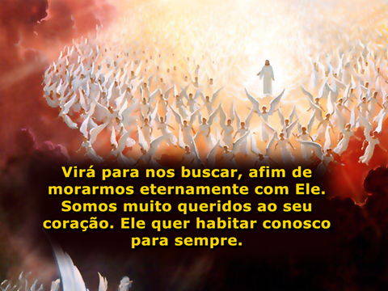

Slide 36
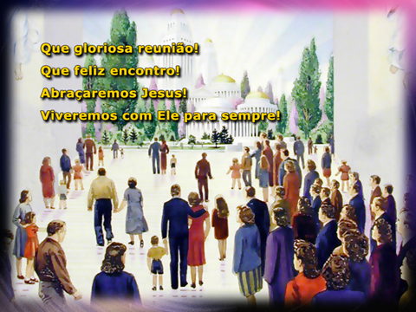

Slide 37
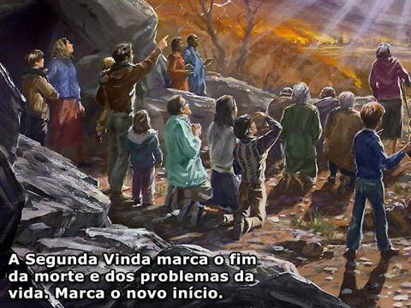

Slide 38
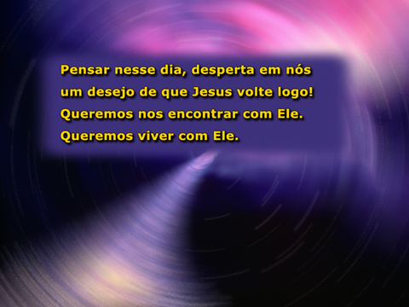

Slide 39
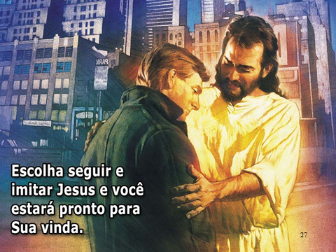

Slide 40
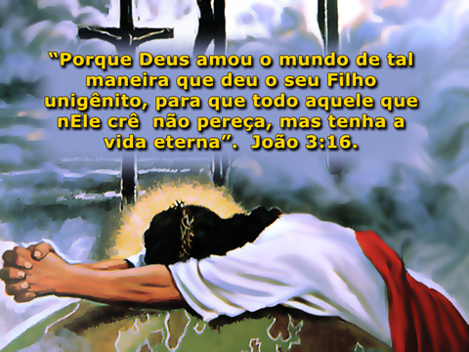

Slide 41
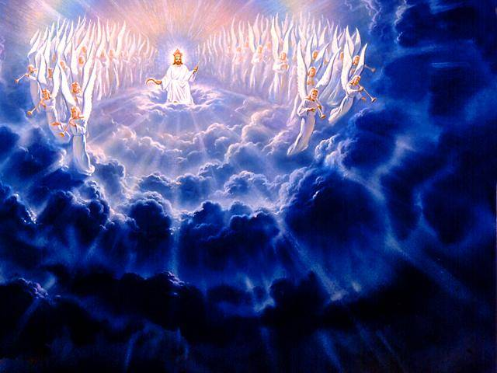
Ele vai Voltar
Esteja preparado

Slide 45
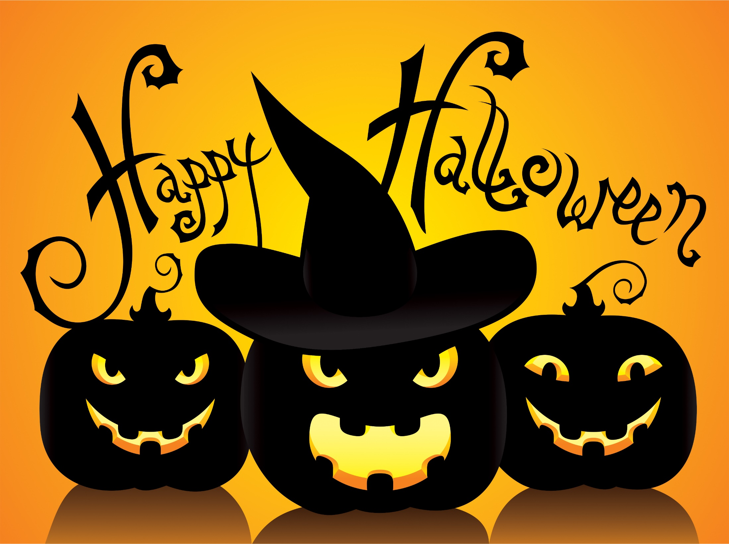

Slide 46
31 de Outubro – Halloween
O Halloween é uma comemoração de origem irlandesa que é celebrada em países como Estados Unidos, Canadá, Reino Unido, Japão, Nova Zelândia, Austrália e Suécia. (Agora no Brasil)

Slide 47
Halloween começou com os celtas, povos que viveram há 2.000 anos
Compartilham histórias de terror, cantam, dançam, fantasiam-se

Slide 48
Atividades tradicionais do Halloween
Existem algumas atividades tradicionais feitas nesse dia, como pular fogueira, fazer escultura em abóbora, decorar a casa com artefatos assustadores, trajar fantasias horripilantes e, principalmente, ir de casa em casa pedindo doces – essa última é bastante conhecida pela frase “doces ou travessuras?” (trick or treat?).

Slide 49
O Halloween, ou Dia das Bruxas, como é comumente chamado no Brasil

Slide 50
Em 1800, os Estados Unidos resolverem moldar o Halloween, tornando-o em um feriado sobre comunidade e vizinhança, confraternizações, brincadeiras de fantasmas e bruxaria.

Slide 51
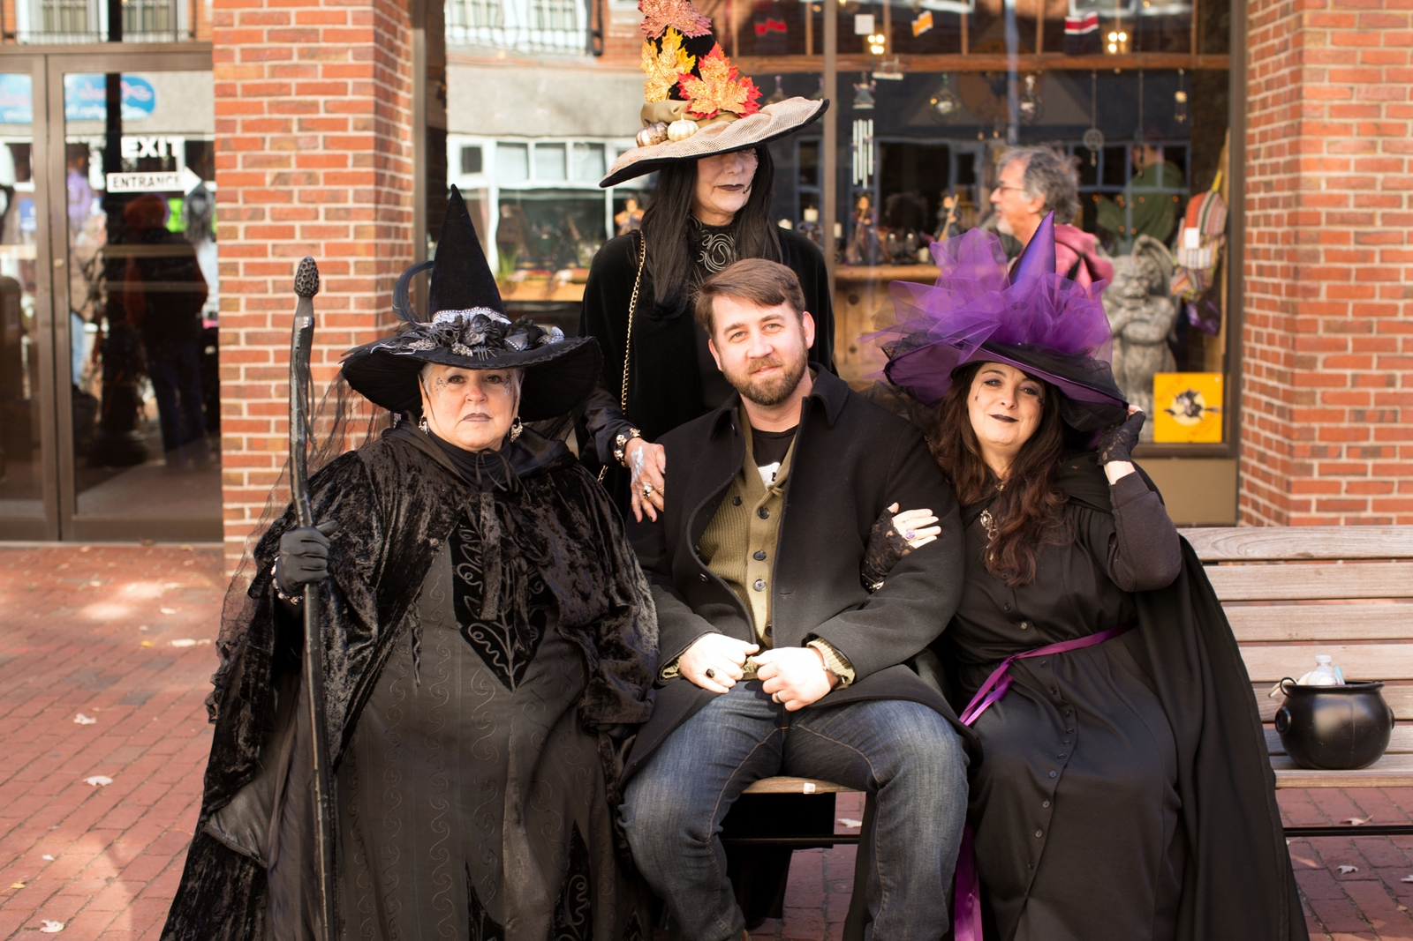

Slide 52
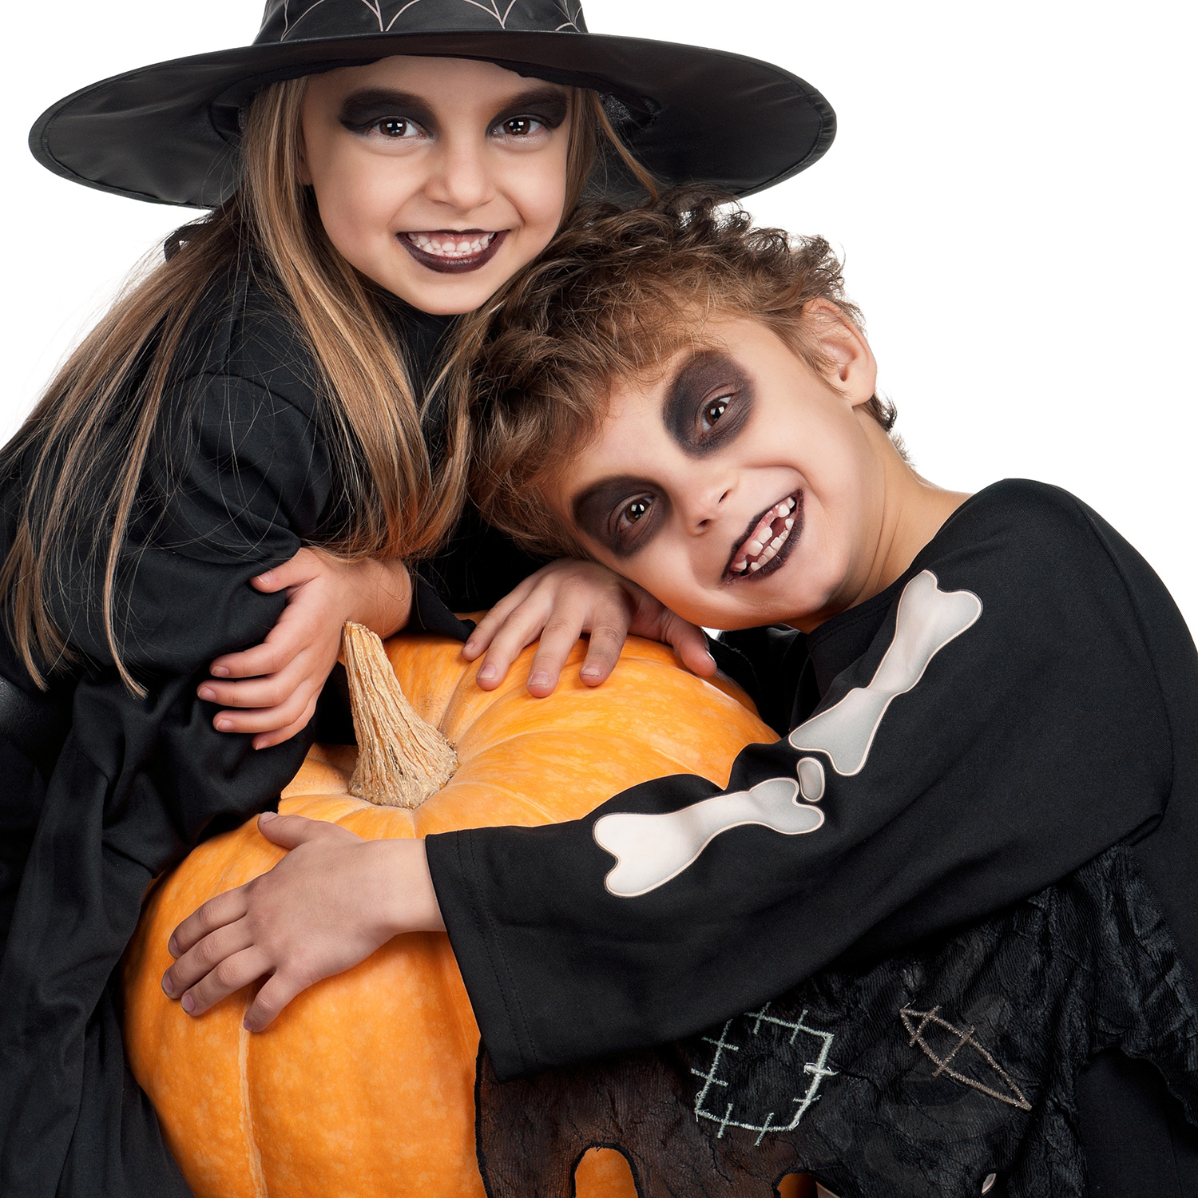

Slide 53
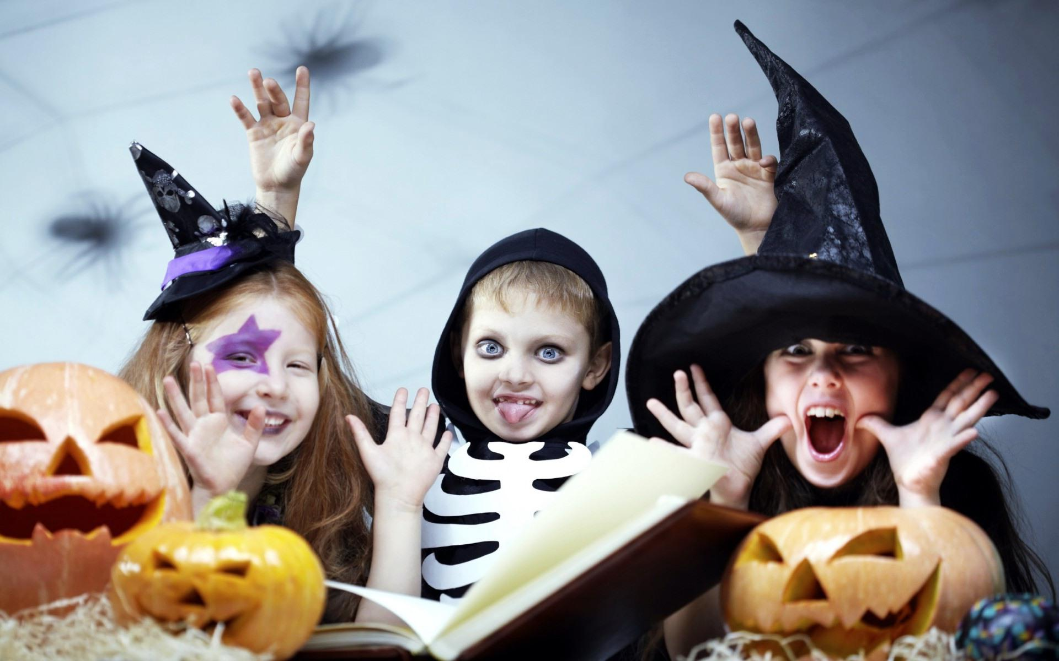

Slide 54
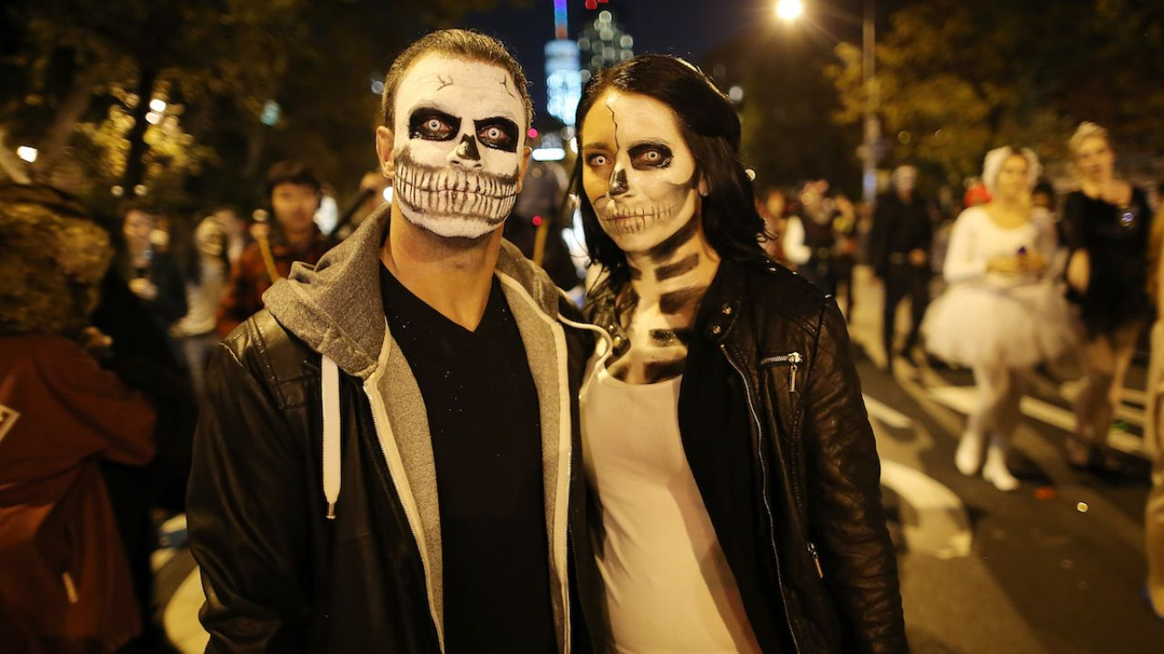

Slide 55
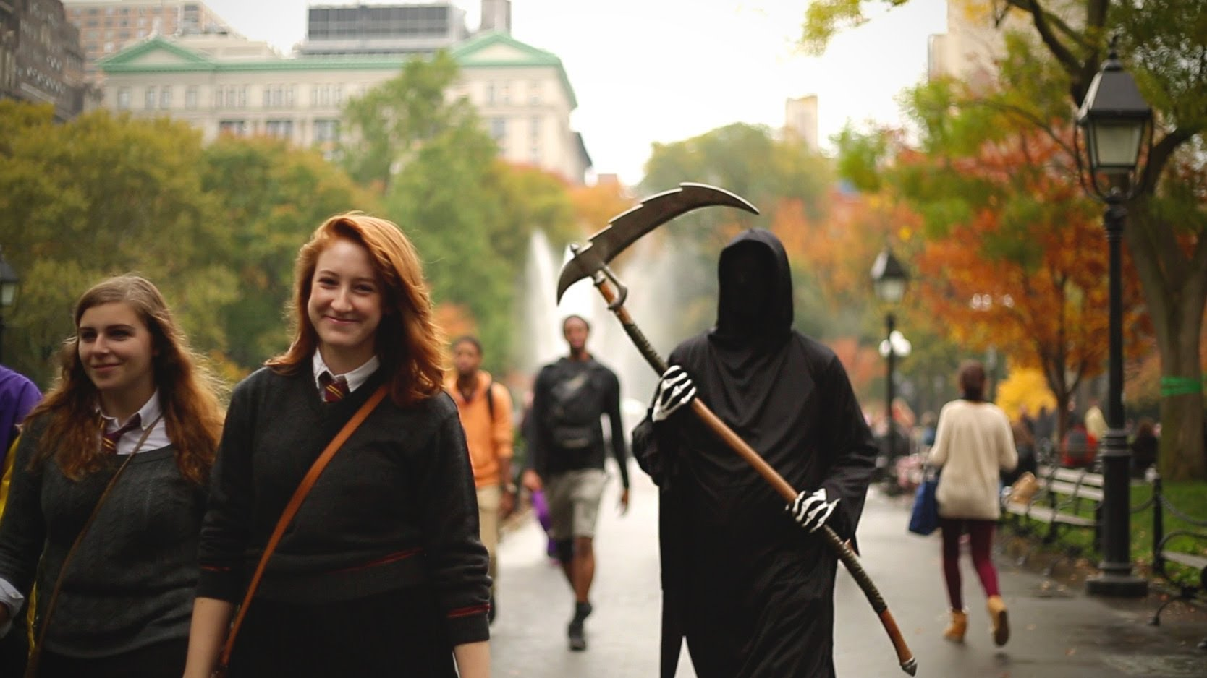

Slide 56
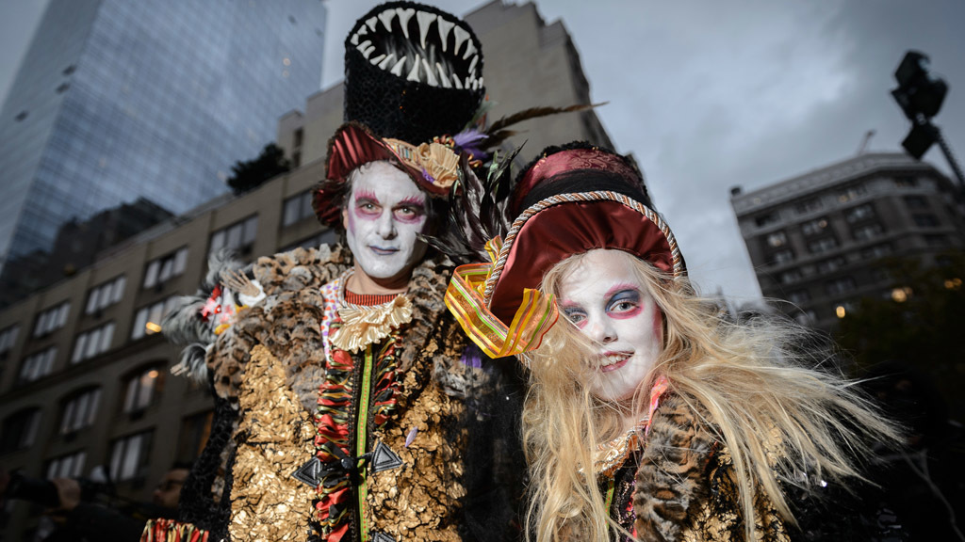

Slide 57
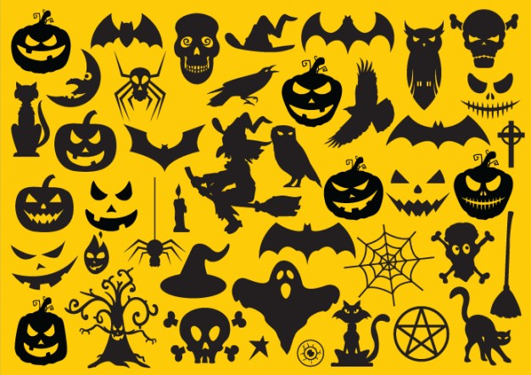

Slide 58
